Slide 1
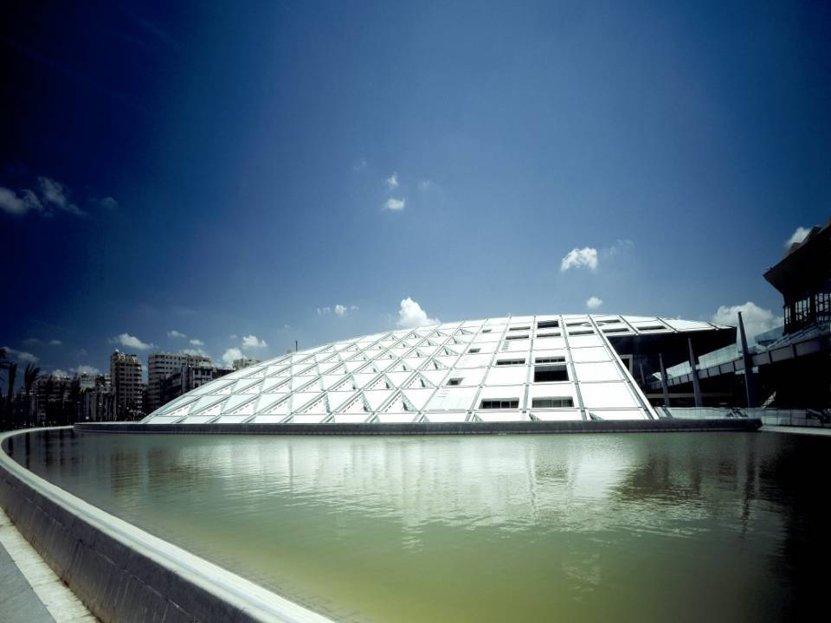
“Creative Commons” in the Arab World
المشاع الإبداعي في العالم العربي
هالة السلماوي
محامية ومسئول الملكية الفكرية
Hala Essalmawi
Principal Attorney & IPR Officer
29 April 2012

Slide 2
المشاع الإبداعي
بعض الحقوق محفوظة
Some Rights Reserved
وهي مجموعة من التراخيص المرنة التي تُمكن المبدع من تقرير مدى الإتاحة/القيود المفروضة على استخدام مصنفه.
www.creativecommons.org

Slide 4
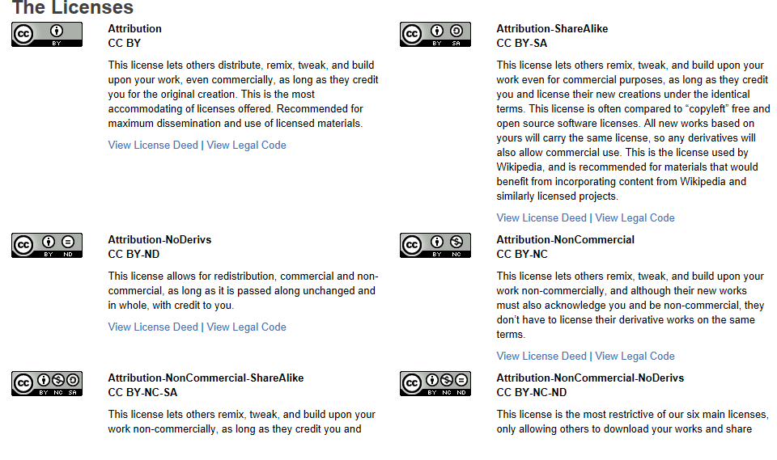

Slide 5
-المشاع الإبداعي موجود في 72 دولة حول العالم
منهم 4 دول عربية
-لا تحتاج تشريع جديد
-صاحب الحق يتخلى عن بعض حقوقه
-لابد من ترجمتها للغة الدولة وتعديلها طبقاً لقانون حقوق المؤلف بالدولة المعنية

Slide 6
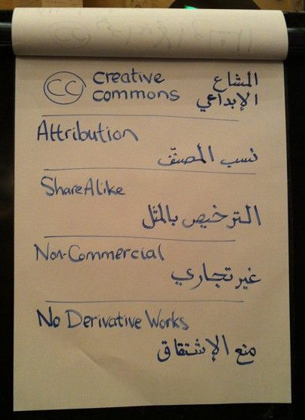

Slide 9
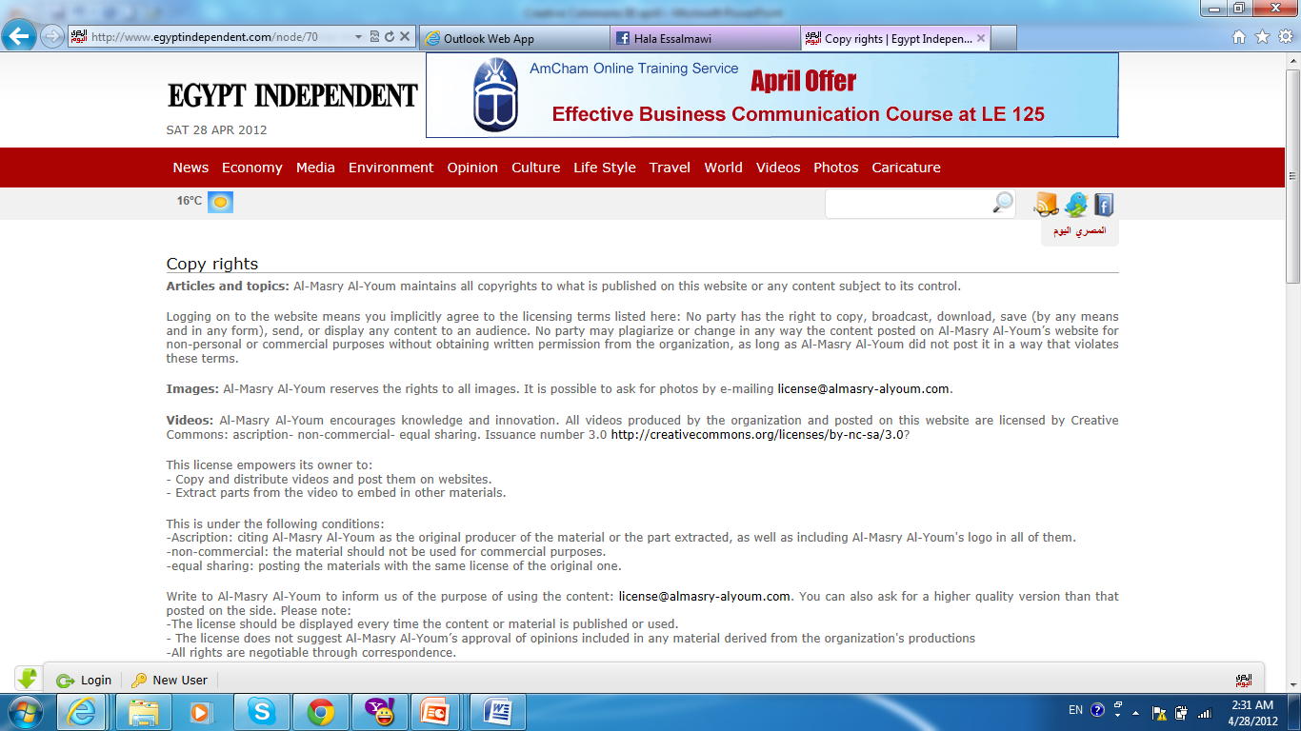

Slide 10
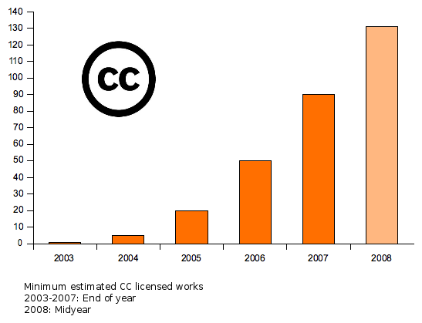
Approximate Minimum Total CC Licensed Works as of July 2008:~130milion
Source: http://wiki.creativecommons.org/Metrics, content on this site is licensed under a CC attribution 3.0 License

Slide 11
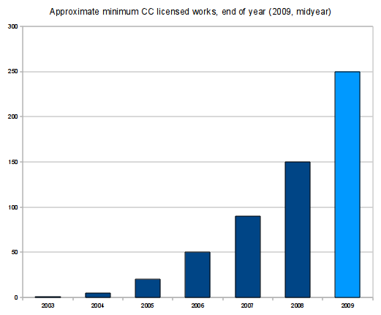
Approximate Minimum Total CC Licensed Works as of July 2009: ~250 million
Source: http://wiki.creativecommons.org/Metrics, content on this site is licensed under a CC attribution 3.0 License

Slide 12
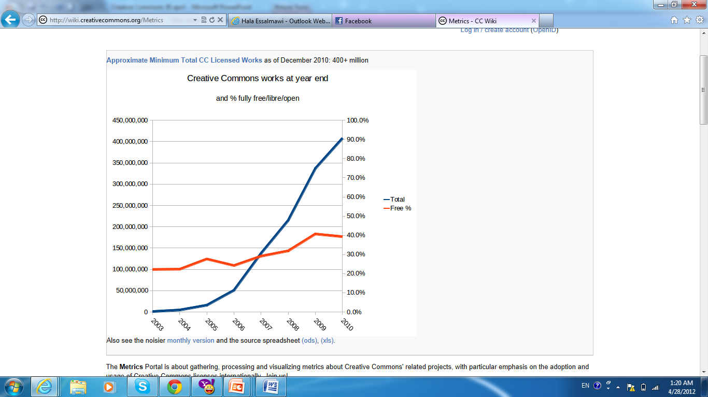

Slide 13
إصدارات

Slide 14
Creative Commons المشاع الإبداعي
http://www.youtube.com/watch?v=46gZDW9RG_Y&feature=relmfu

Slide 15
شكراً
www.bibalex.org/a2k

